Slide 1
§15.3 稳恒磁场
普通物理教案
一、基本磁现象
磁性：具有吸引铁、镍、钴等物质的特性。
磁极：北极N，南极S，同性相斥异性相吸。 两磁极的作用力满足平方反比率。
磁现象可归结为运动电荷的相互作用，这种相互作用通过磁场传递。

Slide 2
二、磁感应强度
普通物理教案
引入检验电荷q₀以速度v 运动，所受的力为F，实验发现：
①改变v 而保持速率不变，发现力F总是垂直于v。
②当v在某些方向时，F=0，定义该方向为磁感应强度 B 的方向。
③当v垂直于B 时，力达到极大值F_{max}。
z
z
z
F
F_{m}
y
+q
v
B
y
B
y
θ
v
v
x
x
x

Slide 3
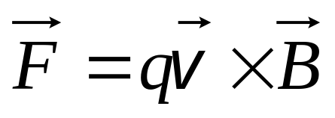
普通物理教案
定义： B=F_{max}/(qv)
B的方向可由F_{m}×v 的方向确定，可用右手螺旋法则确定。
磁感应强度的单位T(特斯拉)，1T=1N/(A·m) 1T=10⁴G(高斯)
磁场中运动电荷受力大小 F=qvBsinθ，写成矢量式：
若电场和磁场同时存在，则电荷受力为：

Slide 4
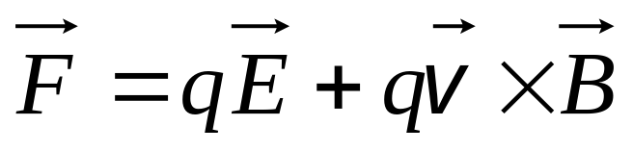
普通物理教案
上式是洛伦兹从实验得出的，故称为洛伦兹力。

Slide 5
普通物理教案
三、磁感应线
磁感应线：
（1）磁感应线上任一点的切线方向和该点的磁场方向一致。
（2）磁感应线是闭合曲线，环流方向和电流构成右手螺旋关系。
（3）磁场强处，磁感应线密。
磁感应线
电流

Slide 6
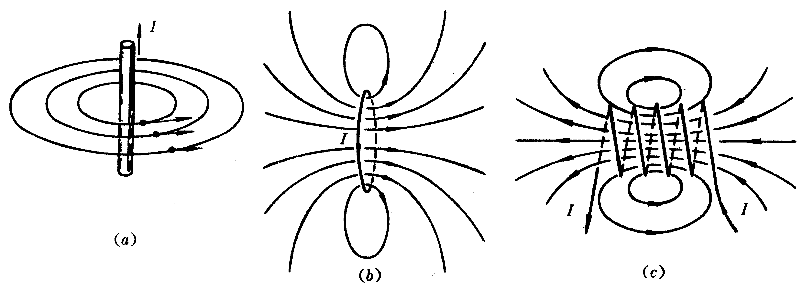

普通物理教案
几种磁场的磁感应线
磁感应线的特点：
①磁感应线为闭合曲线，相应的磁场称涡旋场，
②磁感应线的环绕方向与电流方向服从右手螺旋法则

Slide 7
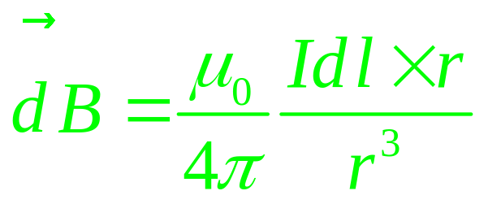
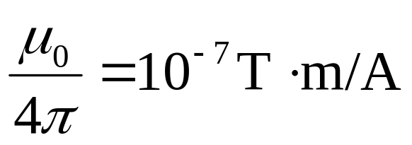
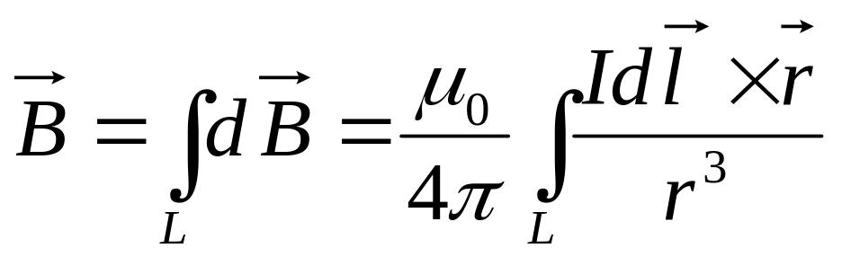
§15-6 毕奥—萨伐尔定律
普通物理教案
一、毕奥—萨伐尔定律（Biot-Savart）
dB
P
r
α
Idl
I
对任意载流导线所激发的总磁感应强度为：

Slide 8
普通物理教案
二、毕奥—萨伐尔定律的应用
1．载流长直导线的磁场
设长L的载流直导线MN，电流为I，求离导线距离为 a 的场点P处的磁感应强度：

Slide 9
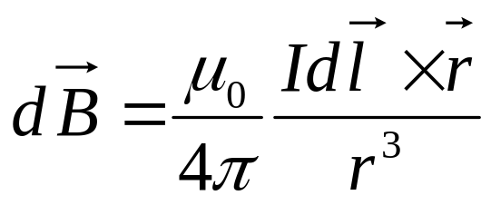
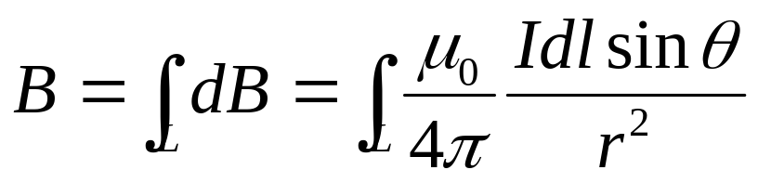
普通物理教案
取电流元dl，按毕奥—萨伐尔定律，电流元在P点的磁感应强度：
M
θ₂
θ
dl
r
l
垂直纸面向内，且各电流元在P点的dB同向，可用标量积分求合场：
dB
a
P
I
θ₁
N

Slide 10
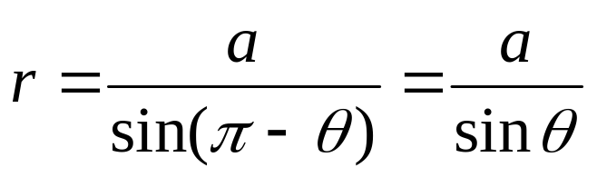
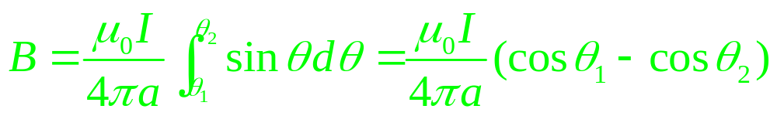
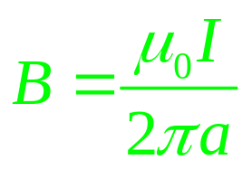
普通物理教案
上式中的变量之间的关系：
将以上关系式代入磁感应强度的积分式：
当L>>a，θ₁= 0， θ₂=π

Slide 11
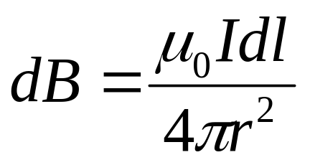
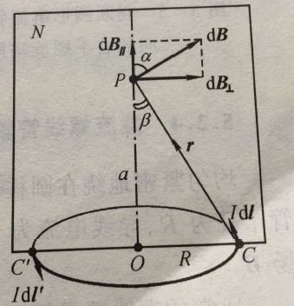
2．载流圆线圈轴线上的磁场
普通物理教案
设圆形线圈半径R，通电流I，计算轴线上P点处的磁感应强度。
电流源dl，在P点产生的dB为：
dB
dB∥
dB⊥
θ
P
r
x
dl
θ
o
I
R
R
dB可分解为dB∥和 dB⊥

Slide 12
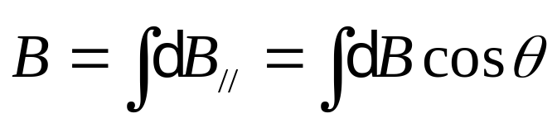
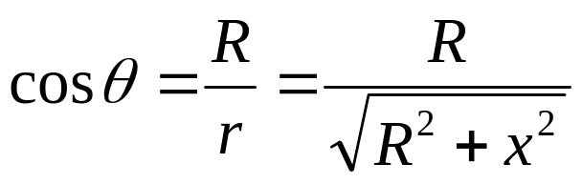
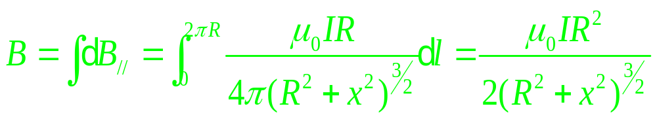
普通物理教案
dB⊥ 分量相互抵消，dB∥ 相互加强：
代入上式得：
B的方向沿OP轴，与电流方向成右手螺旋关系。

Slide 13
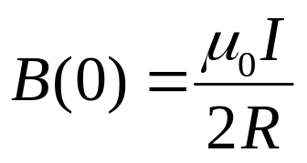
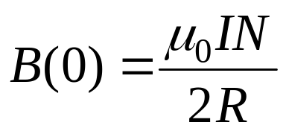
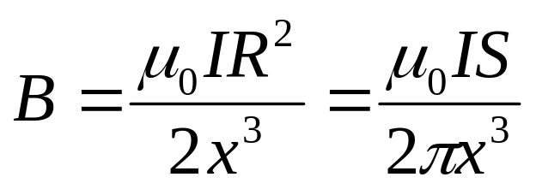
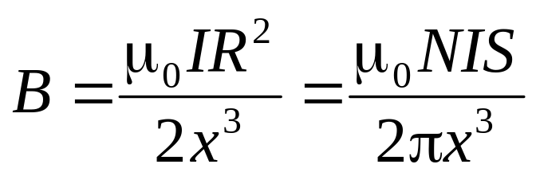
普通物理教案
讨论两特殊点的情况：
①在圆心O处，x=0， 则：
若圆线圈密绕N匝，则：
②在轴线上远离圆线圈（x>>R）：
若圆线圈密绕N匝
上式中S=πR²为圆线圈的面积。

Slide 14
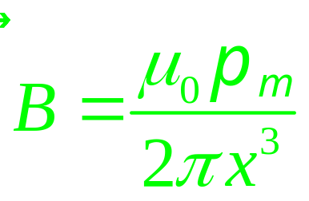
普通物理教案
载流线圈的磁矩 磁偶极子
引入磁矩 p_{m}来描述载流线圈的磁性质：
p_{m}=NISn p_{e}=ql
n的方向与电流环绕方向呈右手螺旋关系。
引入磁矩概念后，在轴线上远离载流圆线圈的磁场为：
n
p_{m}
I
S

Slide 15
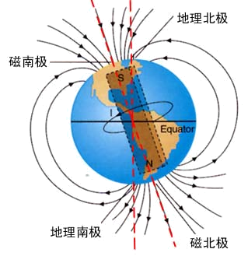
场点到场源的距离远大于线圈尺 寸的载流线圈— 磁偶极子。
一般地说，转动的带电球体等效于一个圆形电流，在远处可看成磁偶极子的场，如地球的磁场。
普通物理教案
n
p_{m}
I
S

Slide 16
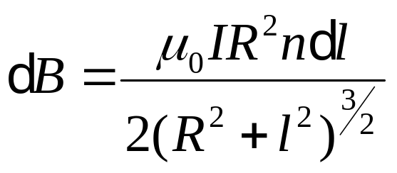
3.载流直螺线管内部的磁场
普通物理教案
计算螺线管内轴线上P点的磁感应强度。在螺线管上取dl，相当于电流强度Indl 的圆电流，它在P点产生的磁感应强度的大小为：
B
I
I
l
dl
β₁
β
β₂
R
P
dB
载流直螺线管

Slide 17
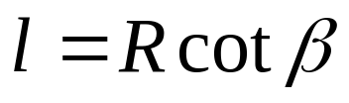
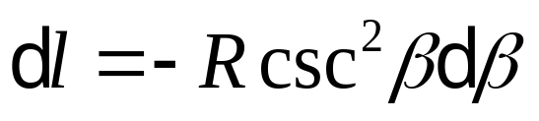
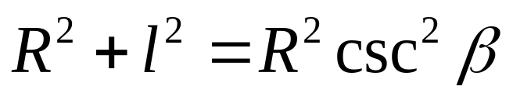
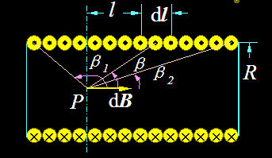
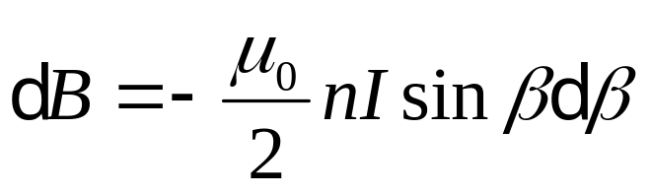
普通物理教案
引入变量β，它是P点到dl 所引矢量与轴线间的夹角，由图可知：
代入上式得：
各圆电流在P点产生的dB方向相同。

Slide 18
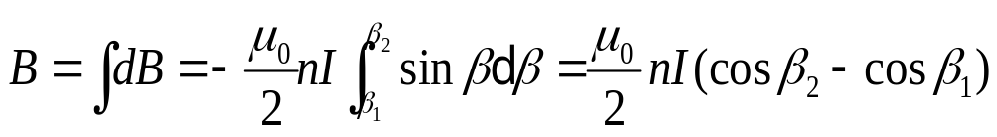
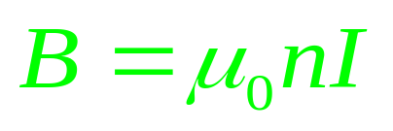
普通物理教案
整个螺线管在P点产生的磁感应强度为：
讨论两种特殊情况：
①L>>R，此时β₁→π，β₂→0 ，于是有：
②长直螺线管上的两端点， β₁=π/2， β₂→0 或β₂=π/2， β₁→π，则：

Slide 19
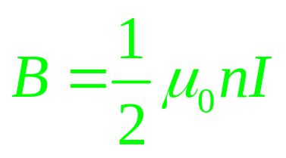
普通物理教案
B
μ₀ nI
μ₀ nI/2
x
-l/2
o
l/2
直螺线管轴线上的磁场分布

Slide 20
普通物理教案
亥姆霍兹(Helmholtz 1838-1894)线圈。
设两线圈半径R，间距也为R，各有N匝，电流为I。两线圈沿轴线上各点的磁场方向均向右。在圆心O_{1、}O₂处磁感应强度相等，大小为：
I
I
I
O₁
Q₁
Q₂
O₂
P
R
R
R

Slide 21
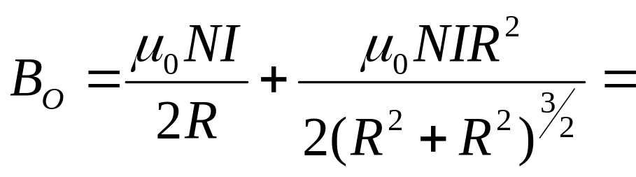
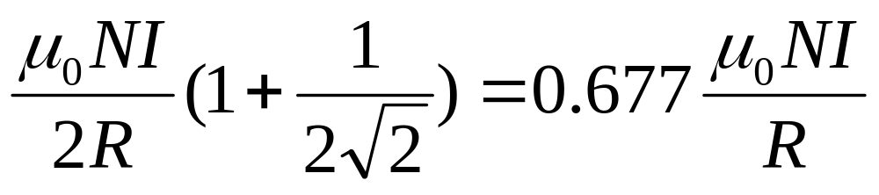
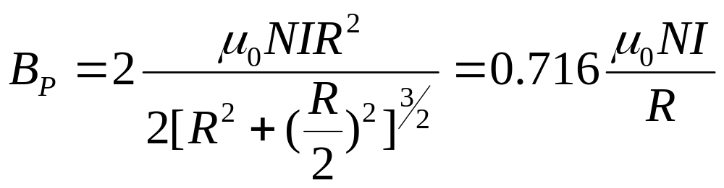
普通物理教案
两线圈轴线上中点P处的磁感应强度：

Slide 22
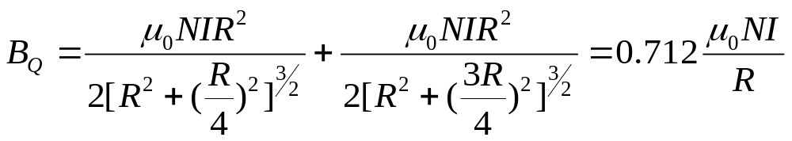
普通物理教案
在P点两侧的Q₁、Q₂两点，磁感应强度为：
由此可见，轴线上的磁场基本均匀。
O₁
Q₁
P
Q₂
O₂

Slide 23
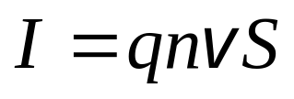
二、运动电荷的磁场
普通物理教案
电荷的定向运动形成电流，可从毕奥—萨伐尔定律导出运动电荷的磁场表达式：
设带电粒子数密度n，每电荷的带电量q，漂移速度v，电流元Idl，导体的截面S，则：
S
I
I
Idl

Slide 24

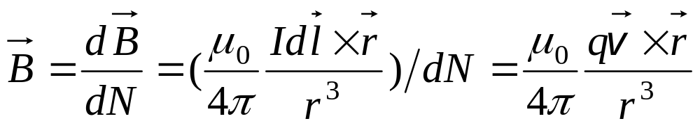
普通物理教案
电流元Idl内有带电粒子数
设dB为这些运动粒子所激发的磁场，则每个粒子所激发的磁场为B (v dl = v dl )：
关于磁场的方向，见下图：
B
B
r
r
+q
v
-q
v

Slide 25
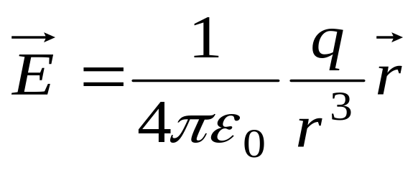
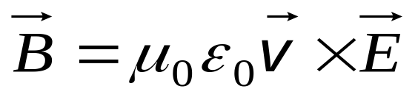
普通物理教案
当运动电荷速率v 接近光速时上式不成立。
运动电荷同时要激发电场，当速度v 远小于光速时，电场强度仍表示为：
B
E
r
q
v
将此式代入上式：
v
运动正电荷激发的电场和磁场
说明运动电荷激发的电场和磁场紧密相关。

Slide 26
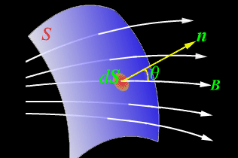
普通物理教案
§15-7 磁场的高斯定律
安培环路定律
一、磁通量
磁通量：通过一给定曲面的总磁感应线数，用Φ 表示：
如图，dS与磁感应强度B的夹角为θ，则通过dS的磁通量为：

Slide 27
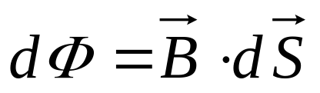
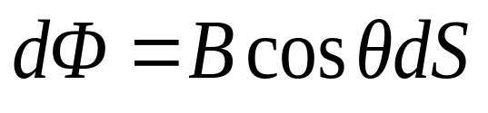
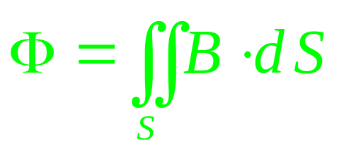
普通物理教案
或
通过有限曲面S的磁通量为：
磁通量的单位T·m²，叫做韦伯Wb。 1T=1Wb/m²。

Slide 28
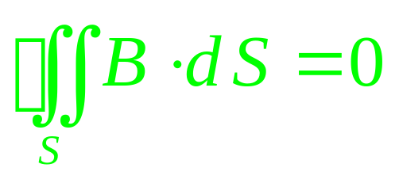
二、磁场中的高斯定律
普通物理教案
磁感应线是无始无终的闭合线，从一闭合面穿进的磁力线，必从另一处穿出。
对闭合曲面，取外法线方向为正，磁力线从闭合曲面穿出磁通量为正，穿入为负，则对闭合曲面：
此式称为磁场中的高斯定理，可从毕奥—萨伐尔定律出发严格证明。
磁场中的高斯定理反映了无源场的特性（不存在磁单极子），电场中的高斯定理反映了有源场的特性。

Slide 29
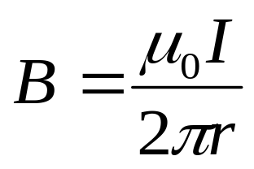
例题1 ：
普通物理教案
一无限长直导线通有电流 I，其近旁平行放置一矩形线框，求穿过矩形线框的磁通量？
解：无限长载流直导线磁感应强度为
dr
I
r
b
在距导线r处取面元bdr，则通过此面元的磁通量为：
c
a

Slide 30
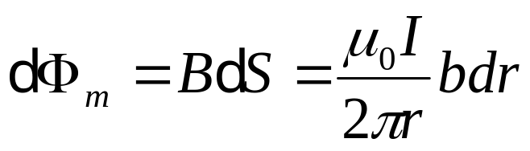
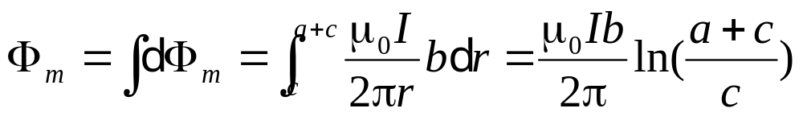
普通物理教案
则通过整个矩形线框的总磁通量为：

Slide 31
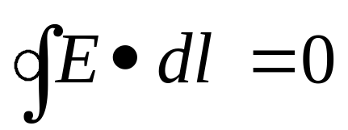
普通物理教案
三、安培环路定律
静电场，得到静电场的环流为零
磁场，由于磁感应线是闭合的，B的环流不为零。
下面以无限长直导线为例来研究磁感应强度的环流问题：

Slide 32
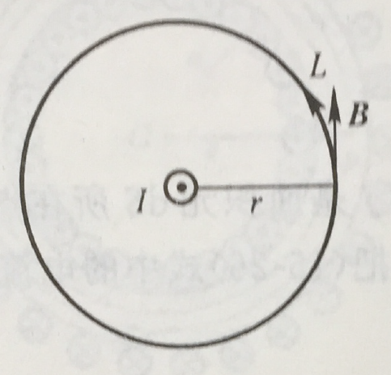
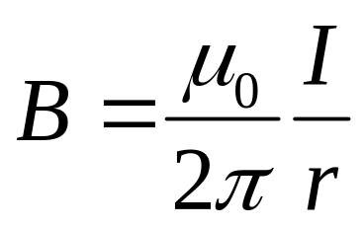

在垂直于导线的平面内做一闭合曲 线，线上任一点的磁感应强度：
普通物理教案
I 为导线电流，见图：
I
L
B
I
dϕ
O
θ
r
dl
P

Slide 33




图中
普通物理教案
按如图的绕行方向B矢量沿闭合曲线的环路积分为：
L
B
I
dϕ
O
θ
r
dl
P

Slide 34



闭合曲线不包围电流时，B矢量的环流为：
普通物理教案
Q
I
ϕ
L₂
L₁
闭合曲线不包围电流时，B矢量的环流为零。
O
P
在一般情况下：
上式称为安培环路定理。表述如下：

Slide 35
普通物理教案
在磁场中，沿任何闭合曲线，B矢量的线积分（或B矢量的环流），等于真空的磁导率μ₀ 乘以穿过这个闭合曲线为边界所张任意曲面的各恒定电流的代数和。
环路定律中电流的正负值由右手螺旋法则决定。
环路定律中电流 I 只包括穿过环路的电流，但定理中的磁场是环路内外的电流共同决定的。
B矢量的环流不为零，表明磁场不是有势场。

Slide 36

四、安培环路定理的应用
普通物理教案
1．长直圆柱形载流导线内外的磁场
设：圆柱截面半径为R，电流 I 沿轴流动，过P点 （或Q点）取半径为r的磁感应线为积分回路， 则B矢量的环流为：
I
R
r
Q
B
R
r
P
B

Slide 37





普通物理教案
当r>R（图中P点），由环路定律得：
即：
当r<R（图中Q点），可考虑两种情形：
①电流分布在圆柱形导体表面：
即：
②电流均匀分布在圆柱形导体的截面上时，穿过积分回路的电流应是：

Slide 38


普通物理教案
所以，应用安培环路定律得：
由此可得Q点的磁感应强度为：
B
B
电流面分布
电流体分布
O
R
r
O
R
r

Slide 39

普通物理教案
2．载流螺绕环内的磁场
考虑到对称性，环内磁场的磁感应线都是同心圆，选择通过管内某点P的磁感应线L作为积分环路，则B矢量的环流：
r₁
r₂
O
P
设环上线圈的总匝数为N，电流为I，由环路定理：

Slide 40



普通物理教案
计算得P点的磁感应强度为：
当r₂- r₁远小于环的平均半径r时，令l=2πr，则：
式中n为螺绕环单位长度上的匝数，B的方向与电流流向成右手螺旋关系。

Slide 41






普通物理教案
3．载流长直螺线管内的磁场
_{均匀分布的}

Slide 42
例题2 ：
普通物理教案
如图所示，一半径为R的无限长非导体圆筒均匀带电，电荷密度为σ。若受到外力矩的作用，圆筒从静止开始以匀角加速度β绕OO′轴转动，试求t 时刻圆筒内距转轴r处的磁感应强度B的大小。
解：圆筒绕OO′轴转动相当于长直密绕螺线管，磁场分布具有轴对称性。对密绕螺线管，管内为均匀磁场，管外磁场强度为零。过管内场点P做一矩形积分回路abcda。
由安培环路定理，有：
O′
R
b
c
ω
r
P
σ
a
d
O
ω

Slide 43





普通物理教案
分析系统可知，积分回路所包围 的电流代数和为：
O′
R
b
c
ω
r
P
σ
a
d
O
ω
由题意可知
则：

Slide 44



普通物理教案
所以
因此
即得
B的方向根据σ的情况决定。由结果分析可知，圆筒内部的磁场B与r无关，磁场均匀分布。

Slide 45
例题3 ：
普通物理教案
一半径为R的无限长圆柱形导体，在其中距其轴线为d 处挖去一半径为r (2r＜R）、轴线与大圆柱形导体平行的小圆柱，形成圆柱形空腔，导体中沿轴均匀通有电流 I，如图(a)所示。试求空腔内的磁感应强度B。
解：取坐标系XOY，如图(a)所示。由于空腔的存在，不能直接用安培环路定理求解。小圆柱空腔表示其中通过的电流等于0，这可以等效成空腔中同时存在两个等值反向的电流，因此可采用补偿法求解。将空腔部分等效成同时存在着电流密度为j和(-j)的电流，
Y
I
r₁
P
o
θ
r₂
o′
d
X
图(a)

Slide 46



普通物理教案
空腔中任意一点的磁场为通有电流密度 j 半径为R的大圆柱体，和通有反向电流密度(-j)半径为r的小圆柱体产生的磁场的矢量和，即
取空腔中任意一点P，
由于半径为R和半径为r的长圆柱体产生的磁场具有轴对称性，故可根据安培环路定理，有
Y
B₁
θ
α
B₂
P
r₁
r₂
θ
α
O
d
O′
X
图(b)

Slide 47



普通物理教案
上式中
所以
Y
B₁
θ
α
B₂
P
同理可得
r₁
r₂
θ
α
O
d
O′
X
图(b)
B₁和B₂方向根据右手法则确定，如图(b)所示。
将B₁ ， B₂在X，Y轴上投影，其分量为：

Slide 48





普通物理教案
Y
B₁
θ
α
B₂
P
r₁
r₂
θ
α
O
d
O′
X
图(b)
P点的磁感应强度B的两个正交分量为：

Slide 49


普通物理教案
结果表明，P点的磁感应强度B的大小为一常量，方向垂直于OO′之间的连线d，即在Y 轴正方向，所以空腔中的磁场为匀强磁场：
Y
B
B₁
θ
α
B₂
P
r₁
r₂
θ
α
O
d
O′
X
图(c)

Slide 50

例题4 ：
普通物理教案
无穷大平行平面上有均匀分布的面电流，面电流密度为i，i的方向为电流流动的方向（i 为垂直于电流方向上单位长度的电流强度），求此平面外的磁感应强度B 的大小。
解：由于平板无穷大，所以平板外任一点的磁感应强度B都与平板平行。在垂直于i 的一环路abcda，由安培环路定理：
b
a
i
L
c
P
d

Slide 51



普通物理教案
b
a
i
L
又：
c
P
d

Slide 52
普通物理教案
第 四 周
作业：P285 15-3，15-5，15-8， * 15-10，15-11，15-14

